Slide 1


FILOZOFIA JE CESTA
Prešovská univerzita v Prešove
Filozofická fakulta
Inštitút Filozofie
,,Rozum je vecou voľby.“
„Spôsob a sila myslenia...“
(Ayn Rand)
Bc. Dominik Valeš

Slide 2




Slide 3



Čo nám Filozofia ponúka?

Slide 4



Slide 5

Filozofia ako život

Slide 6
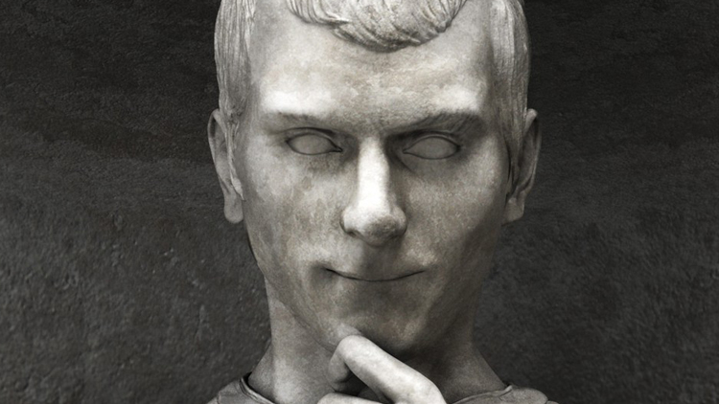

Slide 7

Sila mysle

Slide 8


Slide 9
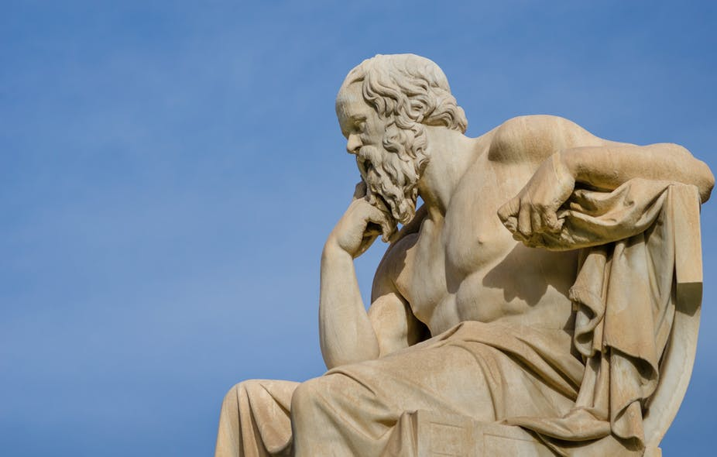
ĎAKUJEM ZA POZORNOSŤ

